Slide 1


SEDE ELECTRÓNICA DEL CATASTRO
Tutorial del asistente de declaraciones. Modelo 900.

Slide 2
Asistente de declaraciones
Nuevo asistente de declaraciones. Principales características
Permite autenticación del declarante con datos del DNI o NIE, además de certificado electrónico o Cl@ve
Orientado a las alteraciones de inmuebles, no a expedientes.
Posibilidad de declarar a la vez alteraciones de diferentes tipos en inmuebles de varios municipios
Al procesar la declaración, se generan expedientes 901N, 902N, 903N y 904N dependiendo de las alteraciones indicadas
Para cada alteración se indican las referencias catastrales y documentos asociados
Se han definido unos tipos documentales para cada tipo de alteración, que pueden ser obligatorios o opcionales. Es necesario calificar cada documento aportado según estos tipos documentales
Si para una alteración no incorpora al menos un documento de cada tipo obligatorio, se da un aviso indicando la no completitud del expediente. En caso de no incorporar estos documentos es probable que el tramitador lo requiera, aumentando así los tiempos de tramitación
Presentación SEC

Slide 3
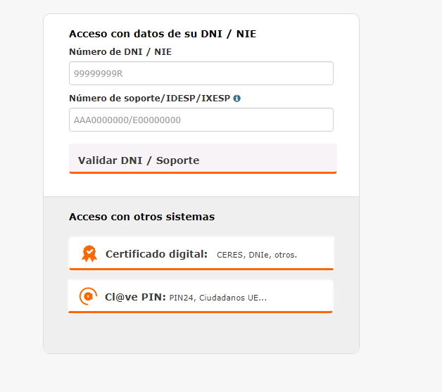
Asistente de declaraciones
Para realizar una declaración
el ciudadano debe identificarse.
Puede hacerlo con datos de su DNI o NIE,
con certificado digital o Cl@ve
  Declaración catastral
Presentación SEC

Slide 4
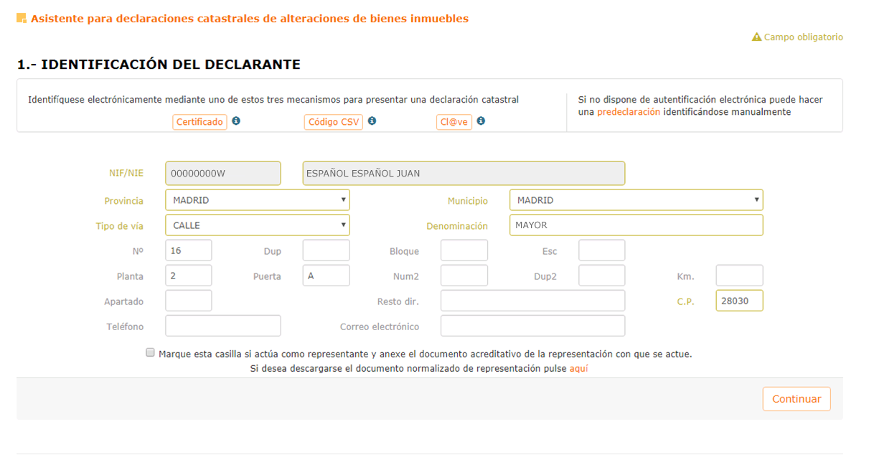

Asistente de declaraciones
Una vez identificado se muestran
sus datos personales
pudiendo modificar el
domicilio de notificación
  Declaración catastral
Presentación SEC

Slide 5
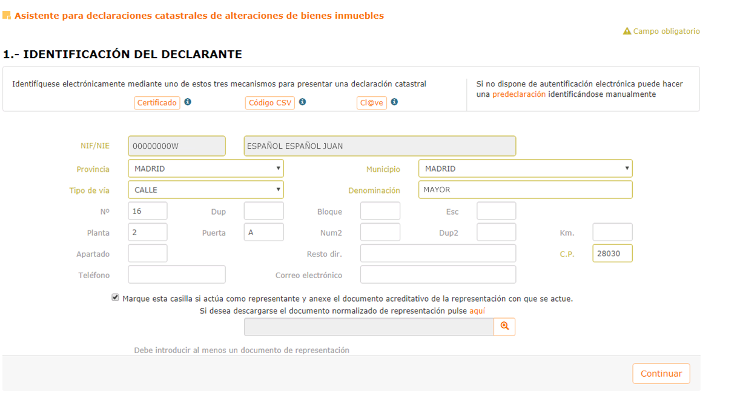
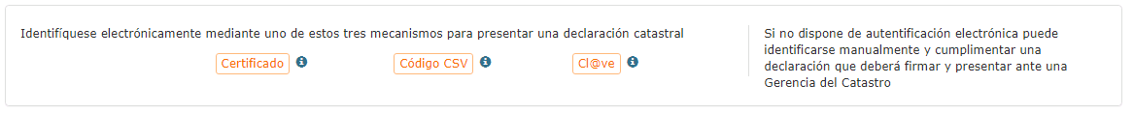
Asistente de declaraciones
  Declaración catastral
Puede actuar como representante
marcando la casilla
para adjuntar el documento
de representación
Presentación SEC

Slide 6
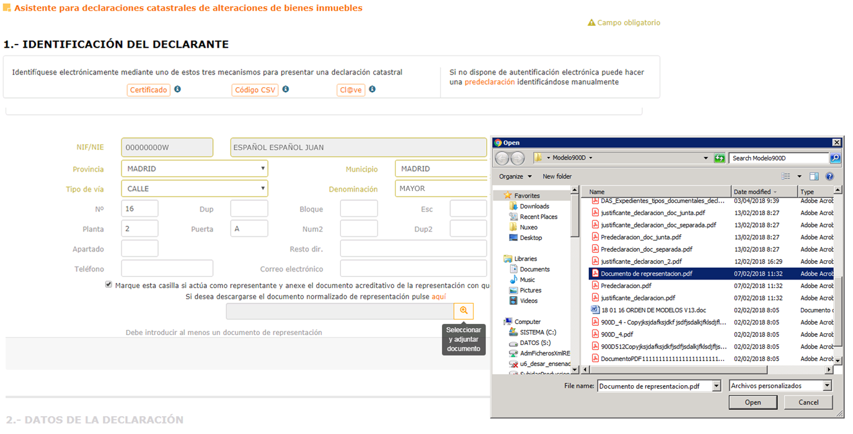
Asistente de declaraciones
  Declaración catastral
Al pulsar “Seleccionar y adjuntar
documento” se abrirá el explorador
de windows para elegir el
fichero correspondiente
Presentación SEC

Slide 7
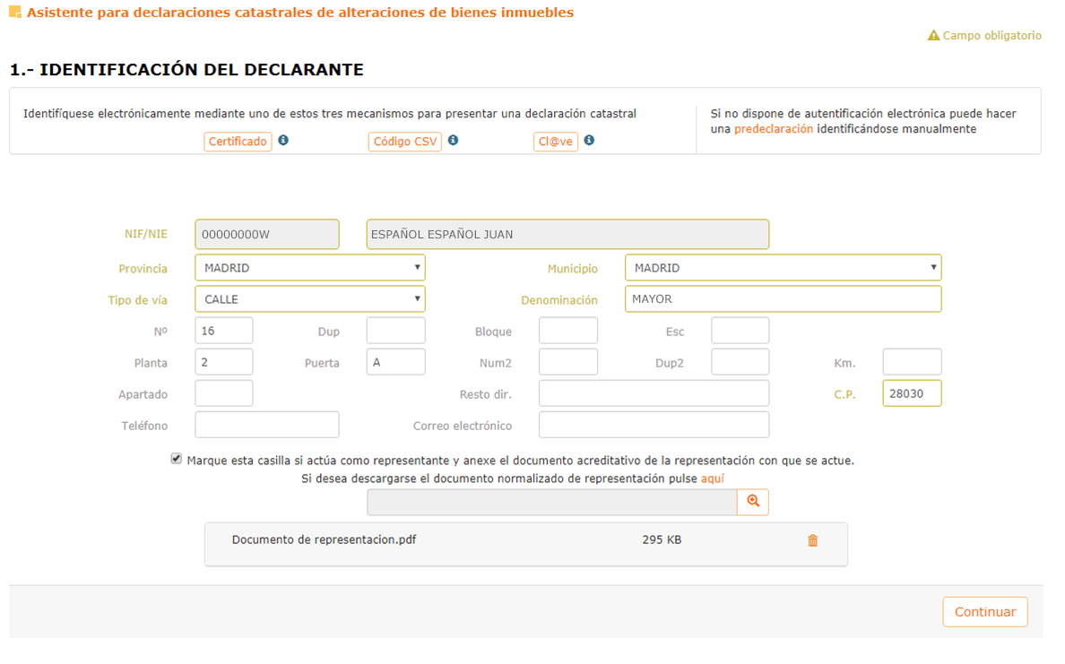
Asistente de declaraciones
  Declaración catastral
Una vez seleccionado se mostrarán
los datos del documento
Presentación SEC

Slide 8
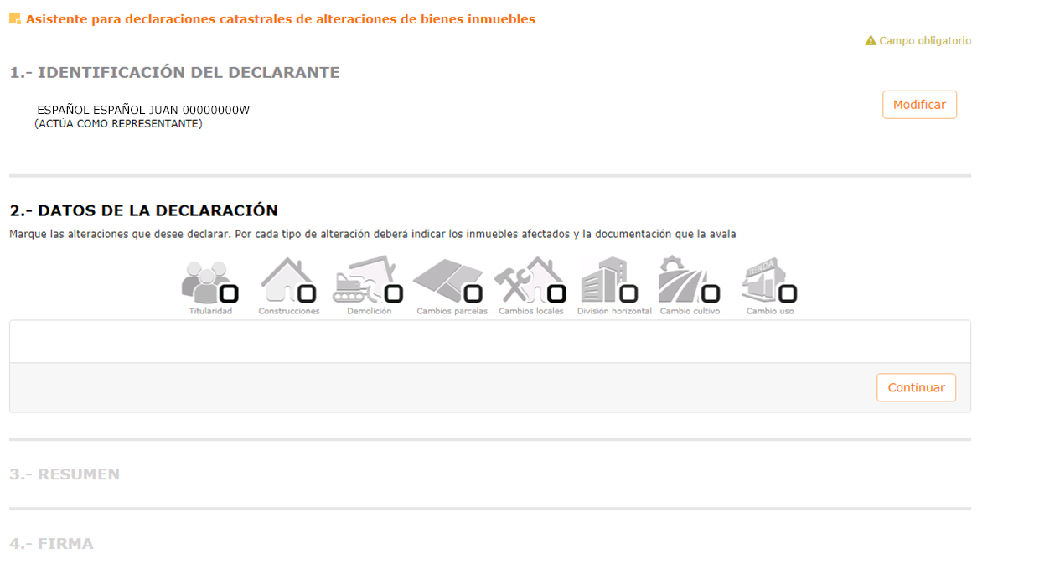
Asistente de declaraciones
  Datos de declaración
Puede volver atrás para modificar
los datos del declarante
Al continuar se mostrarán las
alteraciones a declarar
Presentación SEC

Slide 9
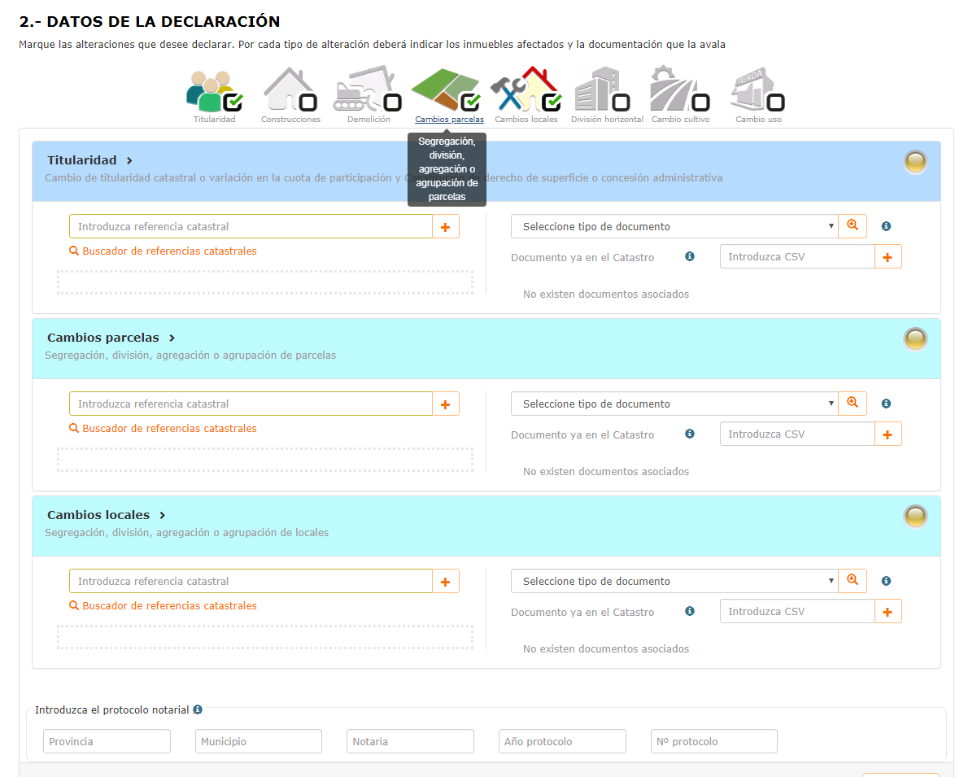
Asistente de declaraciones
  Datos de declaración
Al elegir las deseadas se mostrarán
los datos a rellenar para cada una
de ellas
Presentación SEC

Slide 10
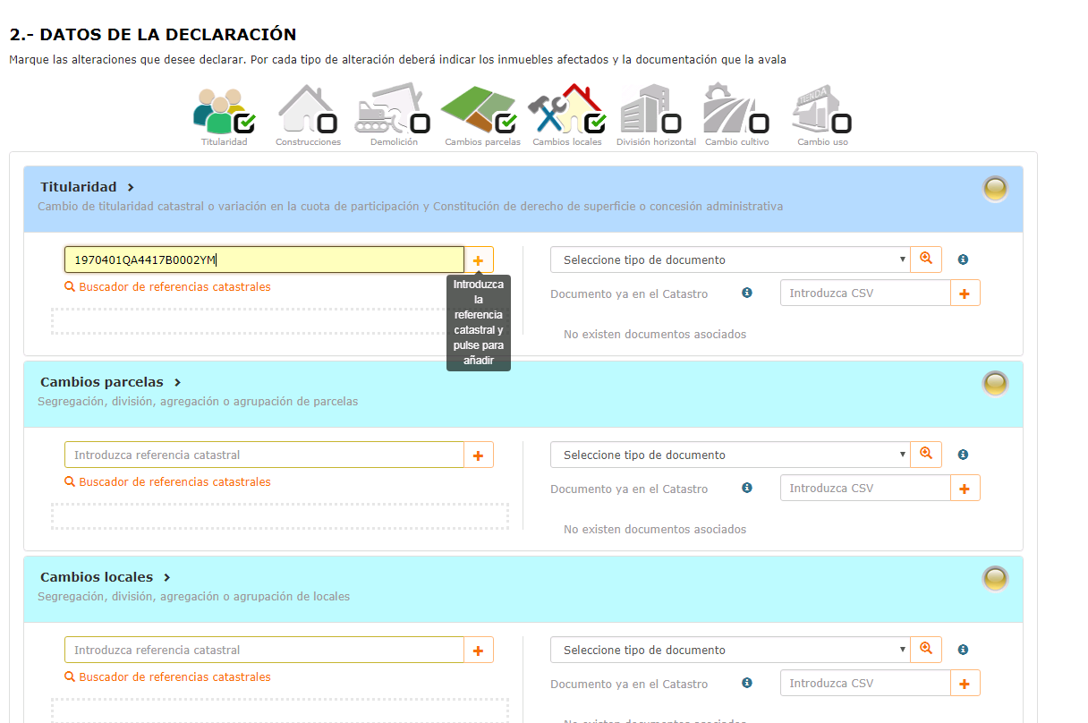
Asistente de declaraciones
Debe rellenar las referencias
afectadas en cada alteración y pulsar +
  Datos de declaración
Presentación SEC

Slide 11
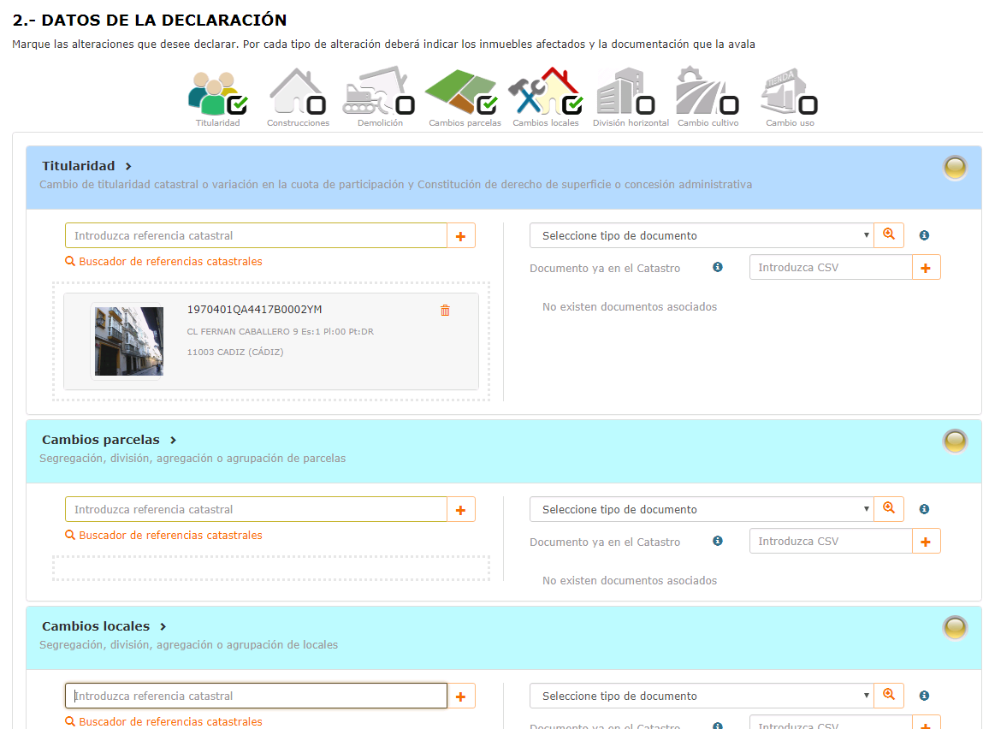
Asistente de declaraciones
Se mostrará entonces los datos de las
referencia catastrales introducidas
  Datos de declaración
Presentación SEC

Slide 12
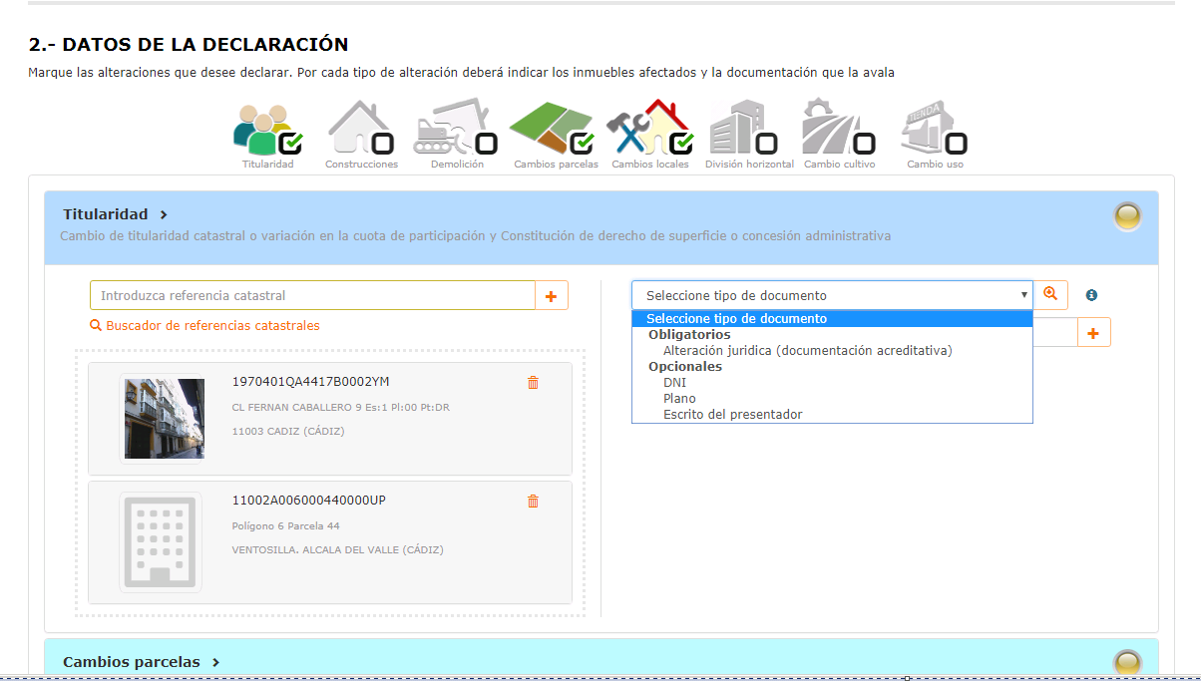
Asistente de declaraciones
Para adjuntar la documentación
debe elegir el tipo de
documento a anexar
  Datos de declaración
Presentación SEC

Slide 13
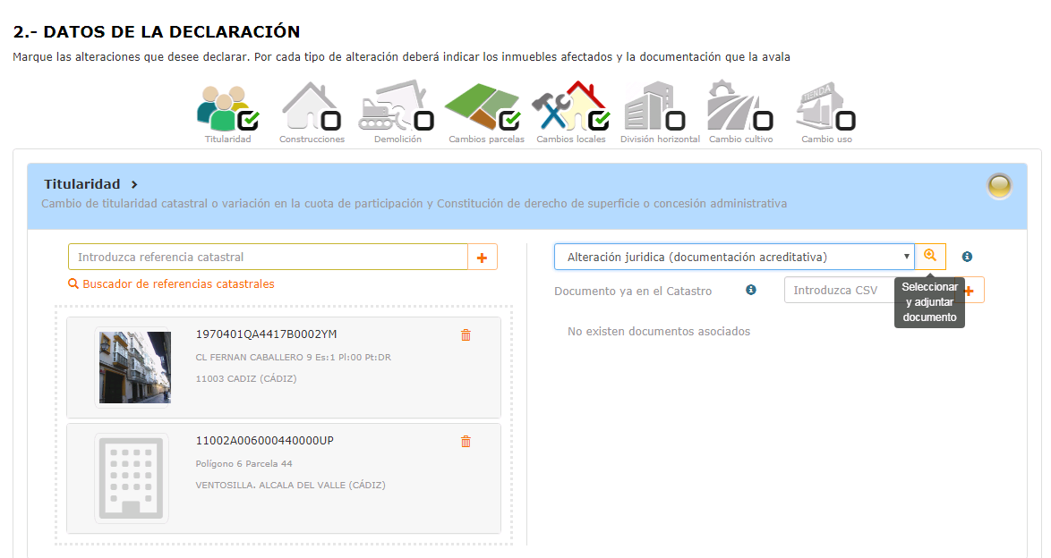
Asistente de declaraciones
  Datos de declaración
Pulsar sobre la lupa para
buscar el documento deseado
Presentación SEC

Slide 14
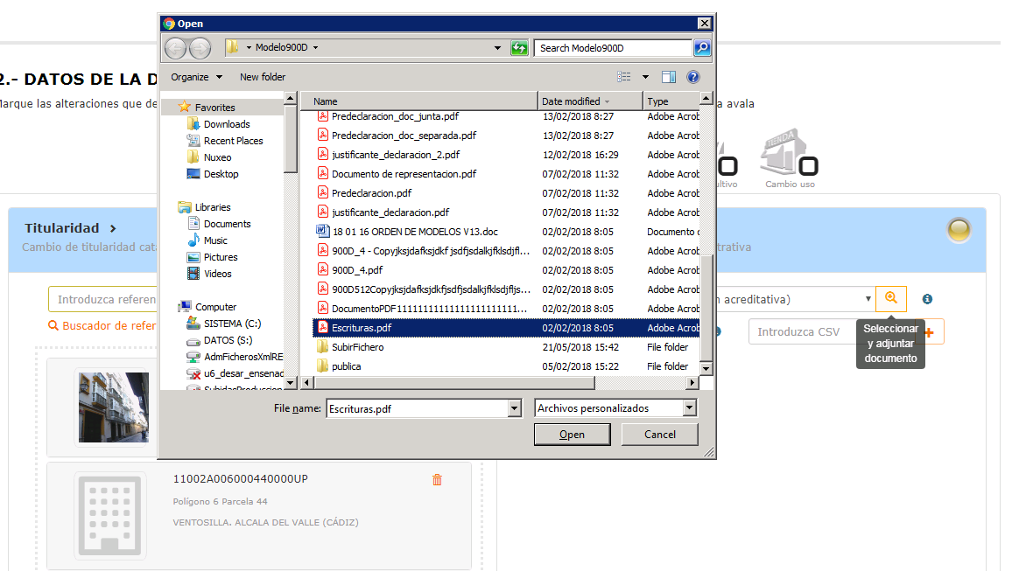
Asistente de declaraciones
  Datos de declaración
Se abrirá un explorador de windows
para seleccionar el fichero
Presentación SEC

Slide 15
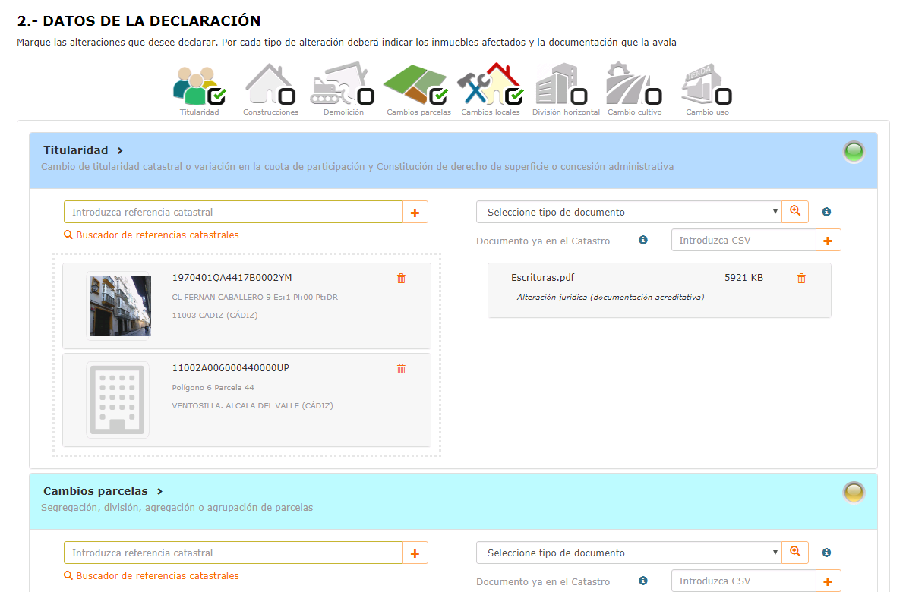
Asistente de declaraciones
  Datos de declaración
Una vez anexado se mostrarán
los datos del fichero
Presentación SEC

Slide 16
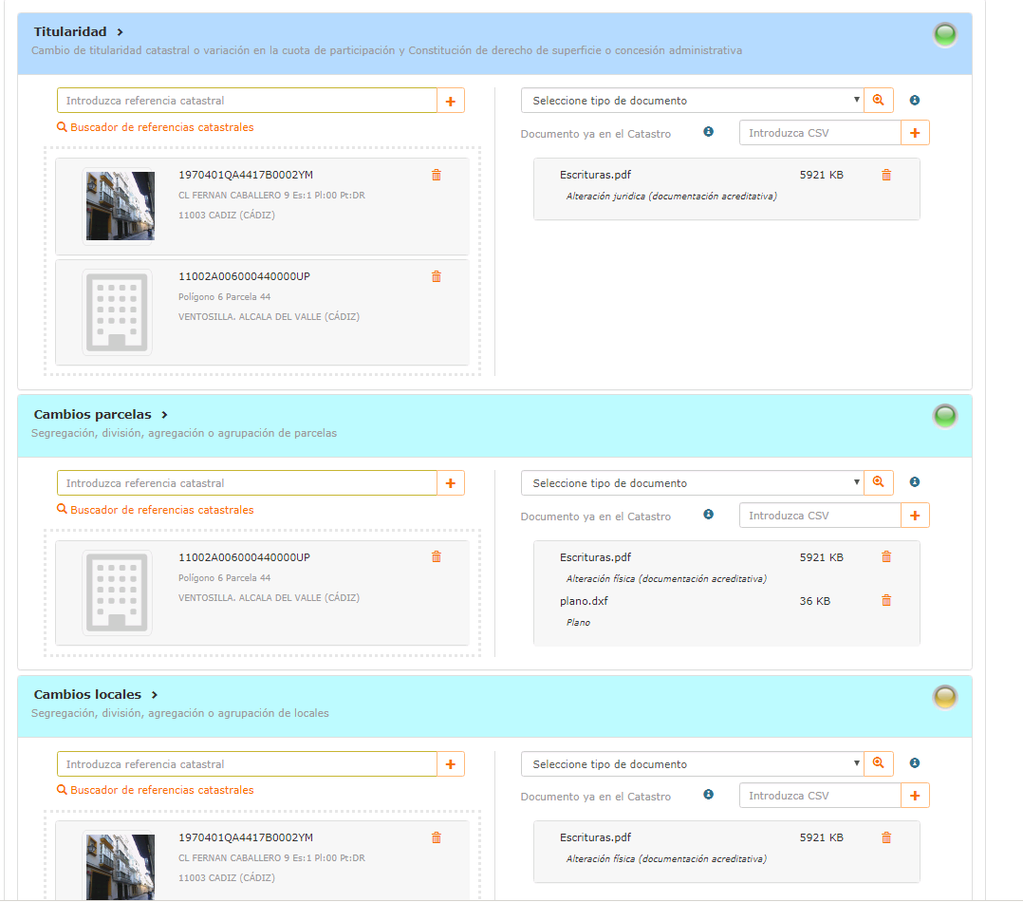
Asistente de declaraciones
  Datos de declaración
El ciudadano debe rellenar todos
Los datos en cada una de las
alteraciones
Se mostrará un semáforo para
indicar la completitud en los
documentos adjuntados
Verde. Completitud
Amarillo. Falta al menos
un documento obligatorio
Presentación SEC

Slide 17
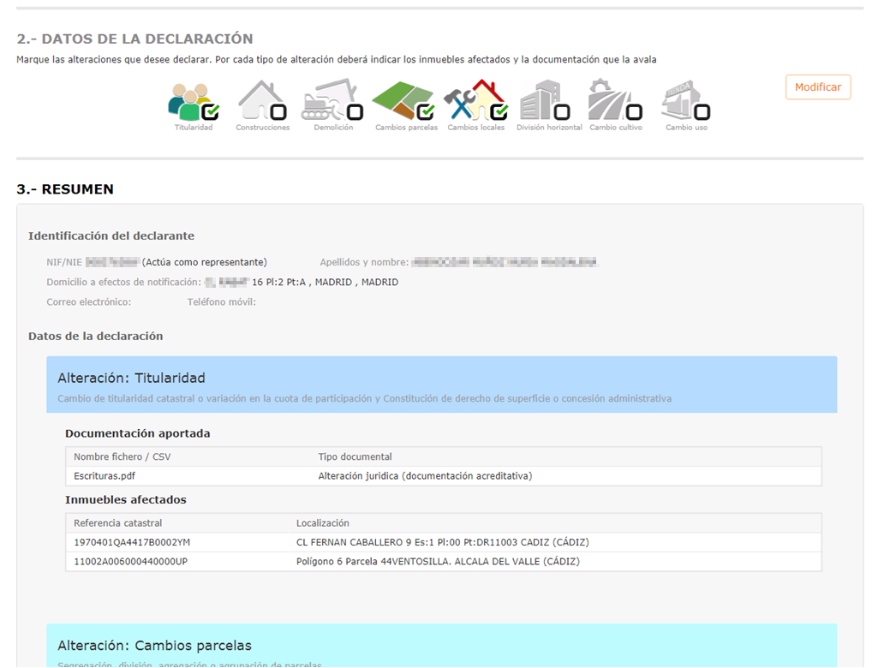
Asistente de declaraciones
  Datos de declaración
Al continuar se mostrará un
resumen de las diferentes alteraciones
con las referencias y documentación
correspondiente
Presentación SEC

Slide 18
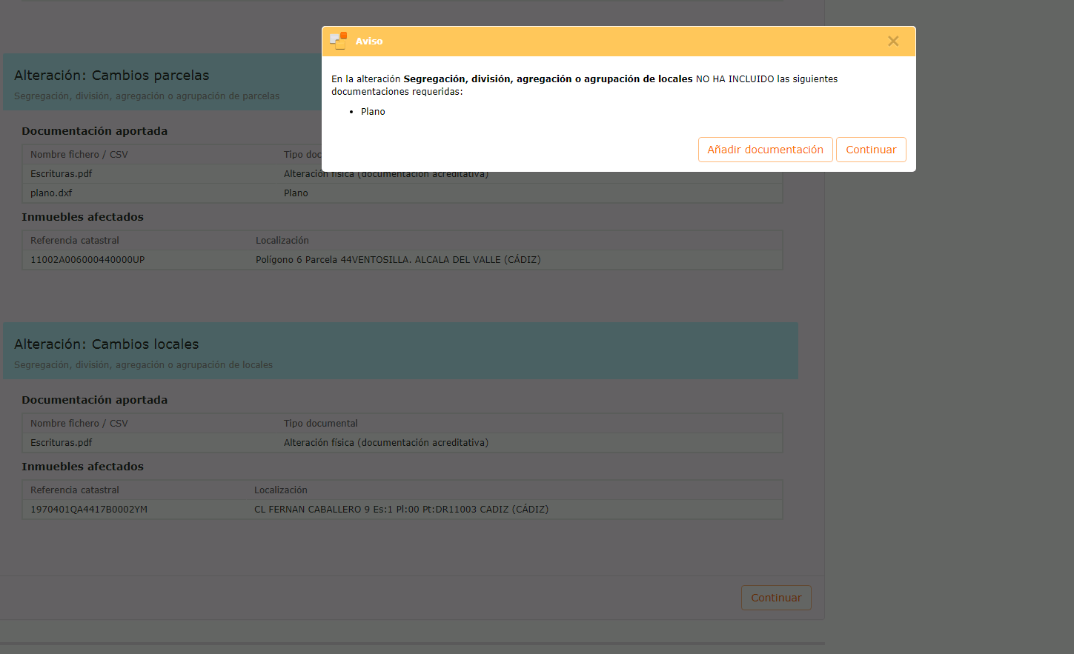
Asistente de declaraciones
  Datos de declaración
Al continuar se mostrará un
aviso de la documentación
requerida no adjuntada en
las diferentes alteraciones
Presentación SEC

Slide 19
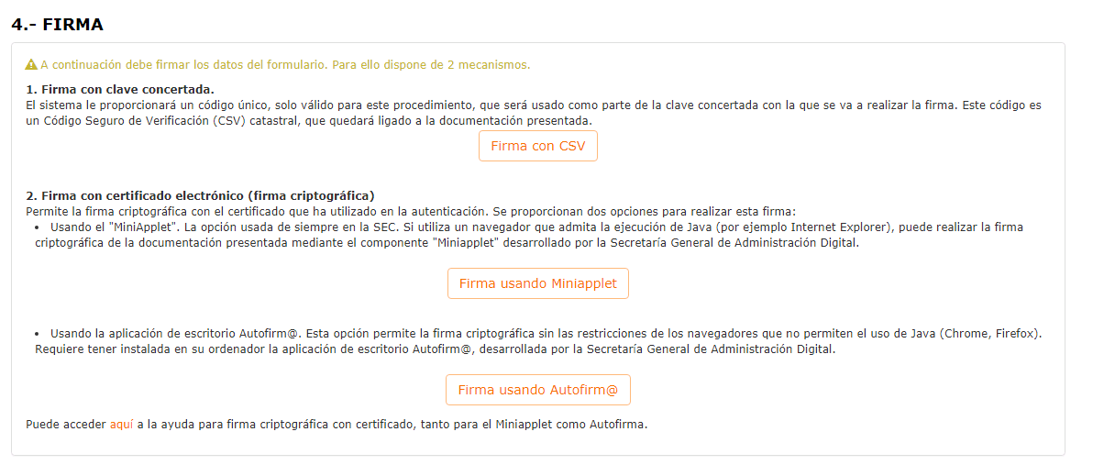
Asistente de declaraciones
  Datos de declaración
Se muestran las opciones de firma.
Si el acceso se realiza con dni/soporte
sólo se permitirá la firma con CSV
Presentación SEC

Slide 20
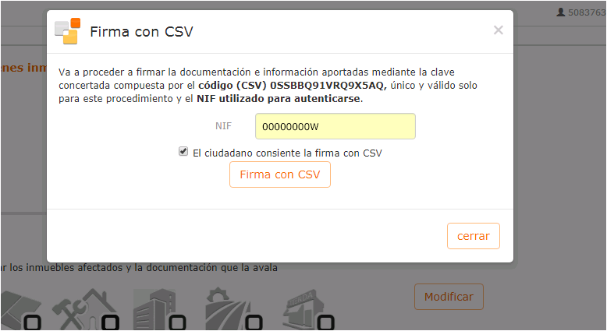
Asistente de declaraciones
  Datos de declaración
Si elige firma con CSV se muestra el CSV de la firma
Y el ciudadano debe implementar su nif y consentir la firma
Presentación SEC

Slide 21
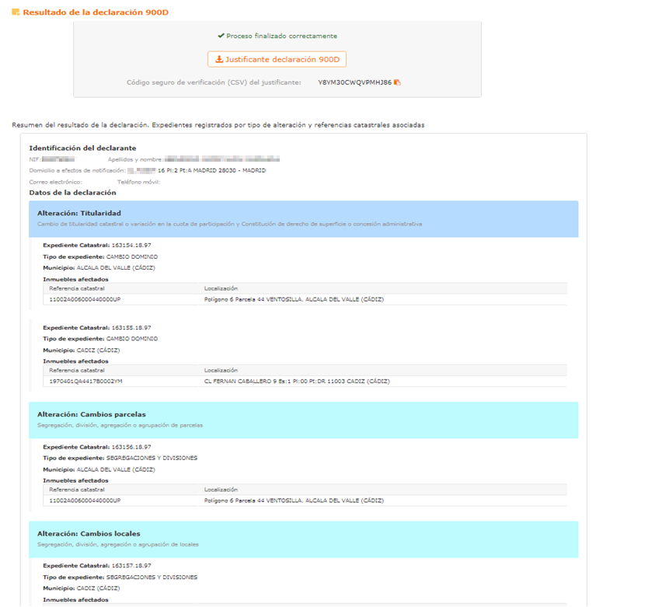

Asistente de declaraciones
  Datos de declaración
Se mostrará el resultado
del proceso pudiendo descargar
el justificante pdf de la
declaración
Además se mostrará un resumen
Con los expedientes generados,
las referencias asociadas
y la documentación anexada
Presentación SEC

Slide 22
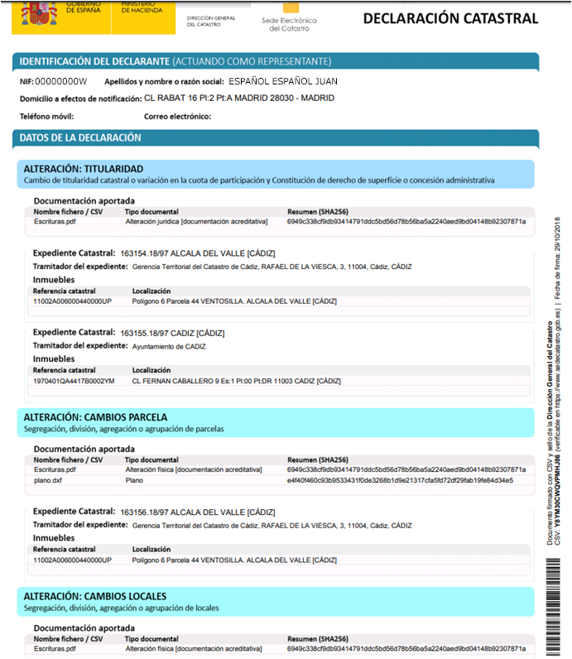

Asistente de declaraciones
  Datos de declaración
El justificante pdf contiene cada
una de las alteraciones con
los expedientes generados,
las referencias asociadas
y la documentación anexada
Presentación SEC

Slide 23
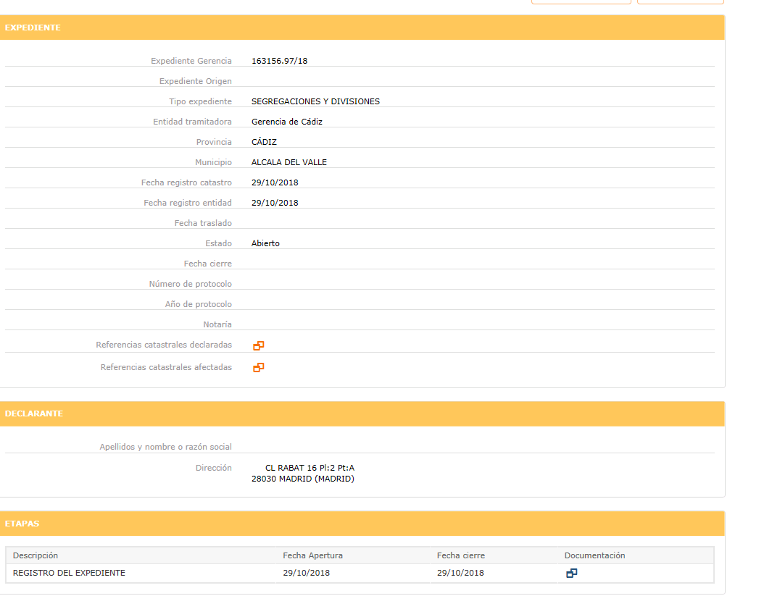
Asistente de declaraciones
  Datos de declaración
Datos de cada
expediente generado
Presentación SEC

Slide 24
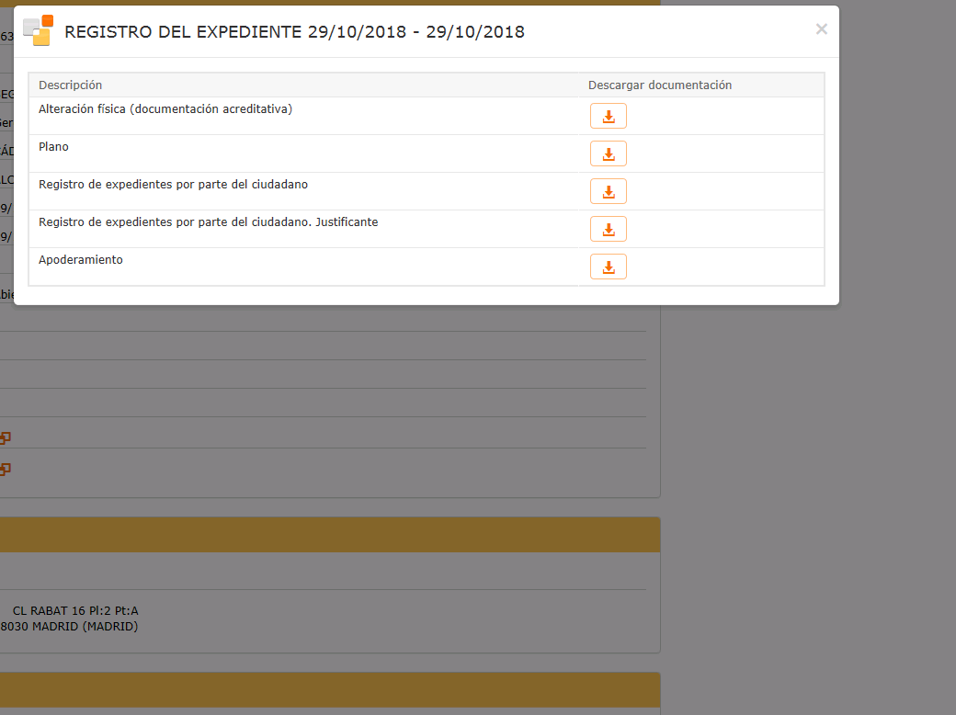
Asistente de declaraciones
  Datos de declaración
Documentación de la etapa de registro:
Documentos aportados por el usuario
Zip con el registro del meh y xml generado
Pdf del justificante
Documentación de apoderamiento
Presentación SEC

